Slide 1
فصل11: گوناگونی جانداران

Slide 7
گروه‏بندی جانداران
بر سر دوراهی: زیست‏شناسان به منظور مطالعه و استفاده از جانداران، آن‏ها را طبقه‏بندی کرده و در گروه‏های متفاوتی قرار می‏دهند.
طبقه‏بندی: منظور از طبقه‏بندی موجودات زنده این است که جانداران دارای ویژگی‏های مشترک را در گروه‏های مشخصی قرار دهیم. در این صورت با بررسی یک گروه، می‏توان ویژگی‏های اعضای آن گروه را شناخت.

Slide 8
اهمیت طبقه‏بندی
مطالعه سریع و راحت جانداران
صرفه‏جویی در زمان
شناسایی جانداران جدید

Slide 9
کلید شناسایی دوراهی
کلیدهای شناسایی دوراهی بر اساس صفات جانداران انتخاب می‏شوندو علت آن که نام دوراهی به آن‏ها داده‏اند، این است که در هر مرحله باید از بین دو حالت ممکن، یک حالت را انتخاب کرد.

Slide 10
مثال

Slide 11
گروه‏بندی جانداران بر اساس صفات ظاهری
ارسطو جانوران را در سه گروه زیر طبقه‏بندی کرد.
آن‏هایی که در خشکی راه می‏روند.
آن‏هایی که در آب شنا می‏کنند.
آن‏هایی که در هوا پرواز می‏کنند.
او گیاهان را نیز به صورت زیر طبقه‏بندی کرد.
علف‏ها
درختچه‏ها
درخت‏ها

Slide 12
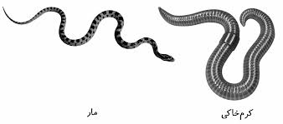
گروه‏بندی بر اساس ساختارهای داخلی و پیکر جانداران علاوه بر صفات ظاهری
در این روش، به عنوان مثال، بودن یا نبودن ستون مهره، معیاری برای گروه‏بندی جانوران به دو گروه بزرگ مهره‏داران و بی‏مهره‏ها، در نظر گرفته می‏شود.
کرم و مار بر اساس گروه‏بندی ارسطو شبیه به هم هستند اما بر اساس این نوع طبقه‏بندی، مار مهره‏دار و کرم بی‏مهره است.

Slide 13
گروه‏بندی بر اساس صفات ظاهری و شباهت مولکول‏های تشکیل‏دهنده یاخته‏ها
امروزه جهت طبقه‏بندی دقیق‏تر جانداران علاوه بر صفات ظاهری، از روش‏های مولکولی به ویژه بررسی ساختار دنا (DNA) در نظام طبقه‏بندی جانداران استفاده‏های زیادی می‏شود.
امروزه چندین روش گروه‏بندی جانداران وجود دارد که مهم‏ترین آن‏ها، نظام طبقه‏بندی پنج سلسله‏ای است.

Slide 14
مثال

Slide 15
ویژگی باکتری‏ها
ساده‏ترین و کوچک‏ترین جاندارانی هستند که ساختار یاخته‏ای دارند.
اندازه بیش‏تر آن‏ها بین 1 میکرومتر تا 10 میکرومتر است.
شکل‏های گوناگونی دارند.
در همه محیط‏ها یافت می‏شوند.
بسیاری از باکتری‏ها بی‏ضررند.
جزء پروکاریوت‏ها هستند.
به روش دو نیم شدن تولید مثل غیر جنسی می‏کنند.

Slide 16
محیط زندگی باکتری‏ها
باکتری‏ها در همه محیط‏ها از قبیل موارد زیر توانایی رشد و تکثیر دارند.
خاک
آب
مواد غذایی
داخل بدن جانداران
سطح بدن جانداران
چشمه‏های آب داغ
دریاچه نمک
یخ‏های قطبی

Slide 17
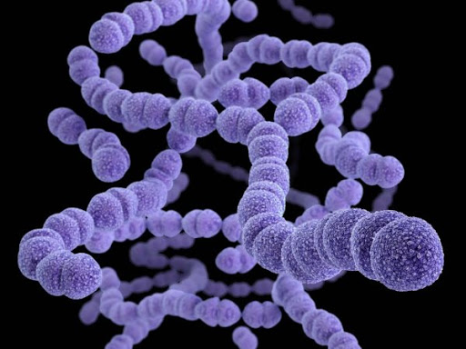
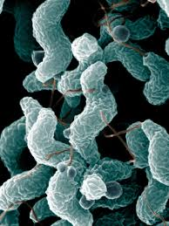
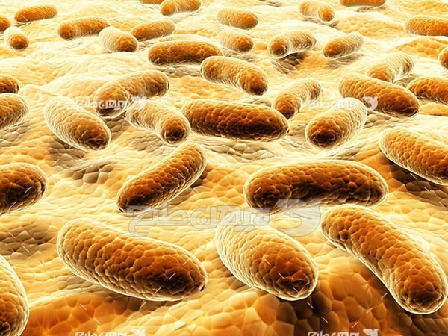
تقسیم‏بندی باکتری‏ها از لحاظ شکل
باکتری‏های کروی شکل (کوکسی)
باکتری‏های میله‏ای (باسیل)
باکتری‏های مارپیچی (اسپریل‏ها)

Slide 18
باکتری‏های مفید

Slide 19
باکتری‏های مضر

